Slide 1
CHÀO QUÝ THẦY CÔ GIÁO,
CHÀO CÁC EM HỌC SINH THÂN YÊU

Slide 2

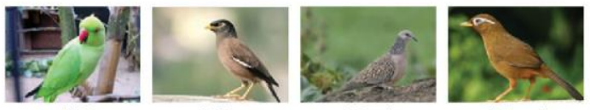
KHỞI ĐỘNG
Gia đình em nuôi những loài vật nuôi nào? Chia sẻ cách nuôi và chăm sóc loài vật nuôi trong gia đình em?

Slide 3
Bài 13: THỰC HÀNH LẬP KẾ HOẠCH NUÔI VẬT NUÔI TRONG GIA ĐÌNH

Slide 4
NỘI DUNG BÀI HỌC
I. Giới thiệu bài thực hành.
II. Các chi phí cơ bản để nuôi một số vật nuôi trong gia đình.
III. Thực hành kê hoạch, tính toán chi phí.
IV. Đánh giá.

Slide 5
I. Giới thiệu bài thực hành.
Nghiên cứu tài liệu, tìm hiểu về mục đích, yêu cầu và nhiệm vụ của bài thực hành và hoàn thiện bảng sau:
Bảng mục đích, yêu cầu, nhiệm vụ bài thực hành.
Mục đích | Yêu cầu | Nhiệm vụ

Slide 6
Bảng mục đích, yêu cầu, nhiệm vụ bài thực hành.
Mục đích | Yêu cầu | Nhiệm vụ
- Lập được kế hoạch và tính toán được chi phí để nuôi một loại vật nuôi trong gia đình. | - Lựa chọn được loại vật nuôi phù hợp với điều kiện của gia đình. | - Tìm kiếm thông tin về các loài vật nuôi, cách nuôi các loài động vật sau đó lập Kế hoạch và tính toán để nuôi một loài vật trong gia đình.

Slide 7
Ngày nay, vật nuôi trong gia đình đã trở thành những "người bạn" thân thiết của con người. Để nuôi dưỡng, chăm sóc vật nuôi trong gia đình thì cần phải chuẩn bị những gì và chi phí như thế nào?
* Để nuôi dưỡng, chăm sóc vật nuôi trong gia đình thì cần phải chuẩn bị:
1. Xác định giống vật nuôi phù hợp với gia đình (giống động vật gì, lí do lựa chọn).
2. Tìm hiểu về những chi phí cần thiết cần chuẩn bị, bao gồm: con giống, chuồng nuôi, thức ăn, thuốc thú y, dụng cụ chăn nuôi. Lưu ý việc lựa...

Slide 8
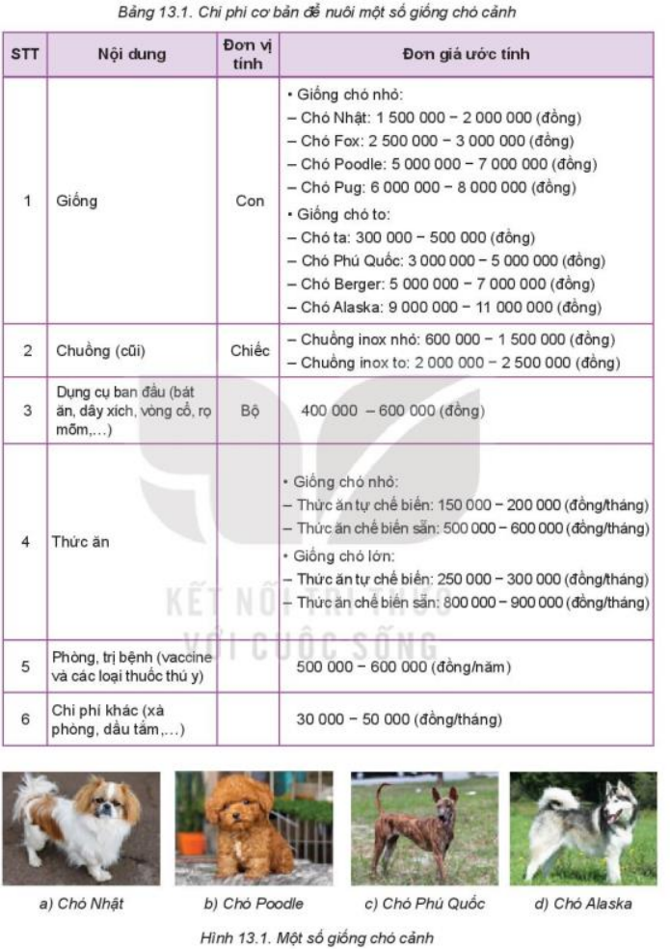
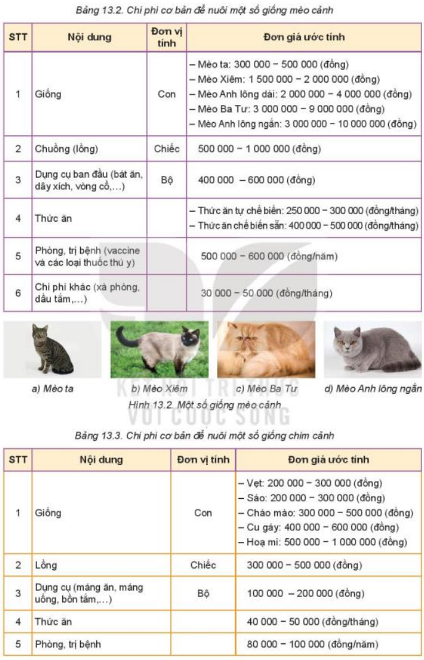
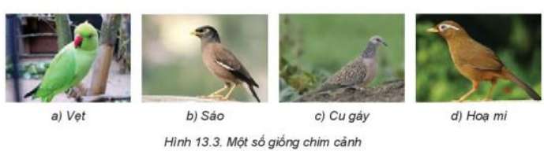
Đọc thông tin SGK và qua sát một số hình ảnh thảo luận với các bạn trong nhóm để thống nhất một số loài vật nuôi phù hợp

Slide 9
III. Thực hành kế hoạch, tính toán chi phí.
Thảo luận nhóm để lập kế hoạch theo mẫu:
STT | Nội dung | Đơn vị tính | Số lượng | Đơn giá ước tính (đồng) | Chi phí dự tính (đồng)
1 | Họa mi | Con | 02 | 500.000 | 1.000.000
2 | Lồng | Chiếc | 02 | 300.000. | 600.000.
Tổng chi phí |  |  |  |  | 2.400.000

Slide 10
III. Thực hành kế hoạch, tính toán chi phí.
Thảo luận nhóm để lập kế hoạch theo mẫu:
STT | Nội dung | Đơn vị tính | Số lượng | Đơn giá ước tính (đồng) | Chi phí dự tính (đồng)
1
2
Tổng chi phí

Slide 11
IV. Đánh giá
Phiếu đánh kết quả thực hành
Nhóm được đánh giá | Tiêu chí đánh giá | Thang điểm | Điểm đánh giá của nhóm
..................... | Cấu trúc báo cáo đầy đủ nội dung, rõ ràng, chặt chẽ. | 5 điểm
 | Trình bày tự tin, thuyết phục. | 3 điểm
 | Hình thức báo cáo đẹp, phong phú, hấp dẫn. | 2 điểm
Tổng điểm |  | 10 điểm
Nhóm đánh giá:.....................

Slide 12
V. Hướng dẫn về nhà
- Xem lại bản báo cáo thực hành.
- Quay video và chụp ảnh các công việc thực hiện nuôi dưỡng, chăm sóc vật nuôi tại gia đình.
- Đọc và tìm hiểu trước bài: Ôn tập chương III.

